Slide 1
Создание аудиогида в проекте «Дом, в котором я живу»
Выполнила:
Учитель истории, обществознания
первой квалификационный категории
МБОУ СОШ №64
Петрова Людмила Алексеевна

Slide 2
История должна служить самой высокой науке – умению жить на земле любя, созидая и помня.

Slide 3
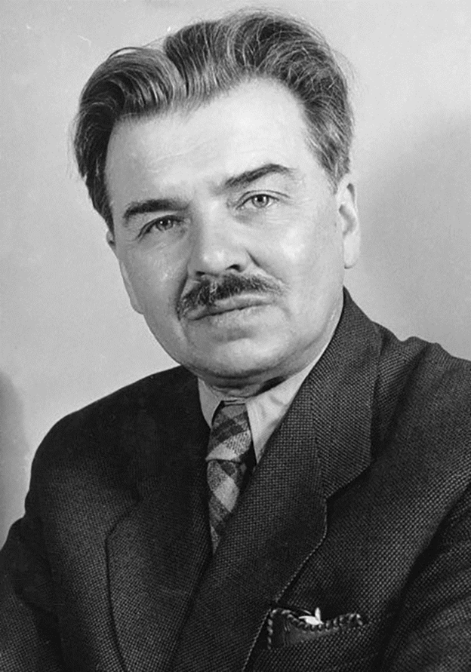
«Гражданин не может состояться в человеке, оторванном от истории своего народа»
Леонид Леонов, русский писатель, драматург.

Slide 4
Изучение истории имеет целью наиболее точное отображение прошлого. В исторической науке с течением времени события утрачивают непосредственную актуальность, что позволяет историкам претендовать на объективность научного исследования этих событий

Slide 5
Важным компонентом социального заказа на сегодняшний день в историческом образовании является духовно-нравственное воспитание и развитие личности обучающегося.
Решающее влияние на организацию образовательного процесса оказывает положение Указов Президента Российской Федерации

Slide 6
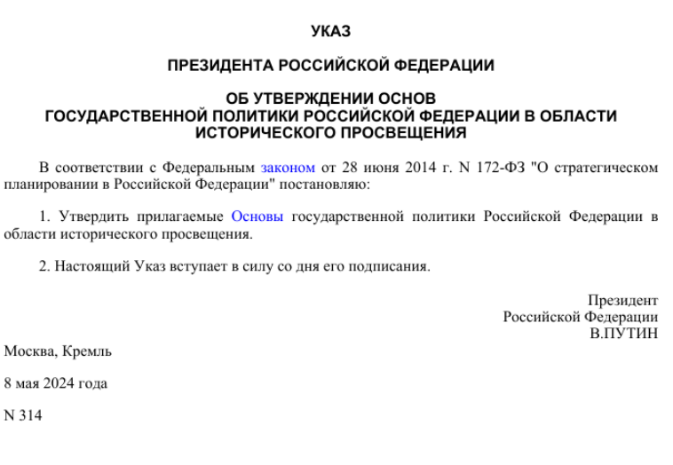
Указ Президента Российской Федерации от 08 мая 2024г №314 «Об утверждении Основ государственной политики Российской Федерации в области исторического просвещения» поставлены цели, которые говорят о необходимости «сохранения памяти о выдающихся личностях в российской истории, внесших важный вклад в развитие и процветание России; формирования активной гражданской позиции в отношении важности исторического просвещения и сохранения исторической памяти»

Slide 7
Важным трендом является интеграция информационных коммуникационных технологий в историческое образование. Например, использование интерактивных экскурсий, позволяет школьникам лучше понять хронологию событий и вовлечься в процесс обучения.

Slide 8
Проектная деятельность по созданию интерактивной экскурсии в формате музейного урока, а в дальнейшем –аудиогида.
1этап. Планирование проектной работы (этап обмена имеющимися знаниями по теме, интересами): высказывание гипотез и возможных путей разрешения спорных вопросов; анализ предложенных идей; перечисление интересующих учащихся тем проектов; формулирование темы проекта

Slide 9
2 этап. Аналитический этап (этап исследовательской работы учащихся и самостоятельного получения новых знаний): уточнение намеченной цели и задач; поиск и сбор информации с помощью специальной литературы, использование собственных знаний и опыта учащихся; обмен информацией с другими лицами (учащимися, учителями, родителями, консультантами и т. д.); интерпретация данных; сравнение полученных данных и отбор наиболее значимых.

Slide 10
3 этап. Этап обобщения (этап структурирования полученной информации и интеграции полученных знаний, умений, навыков): систематизация полученных данных; построение общей логической схемы выводов для подтверждения итогов (в виде рефератов, конференций, видеофильмов, мультимедийной презентации

Slide 11
4 этап. Презентация полученных результатов
(этап анализа исследовательской деятельности школьников): осмысление полученных данных и способов достижения результата; обсуждение и организация презентации результатов работы над проектом (на уровне школы, города

Slide 12
Первые экскурсоводы музея МБОУ СОШ №64
Музейный урок «Страницы истории школы»

Slide 13
Экскурсовод Глухарева Анастасия, ученица 7 «А» класса

Slide 14
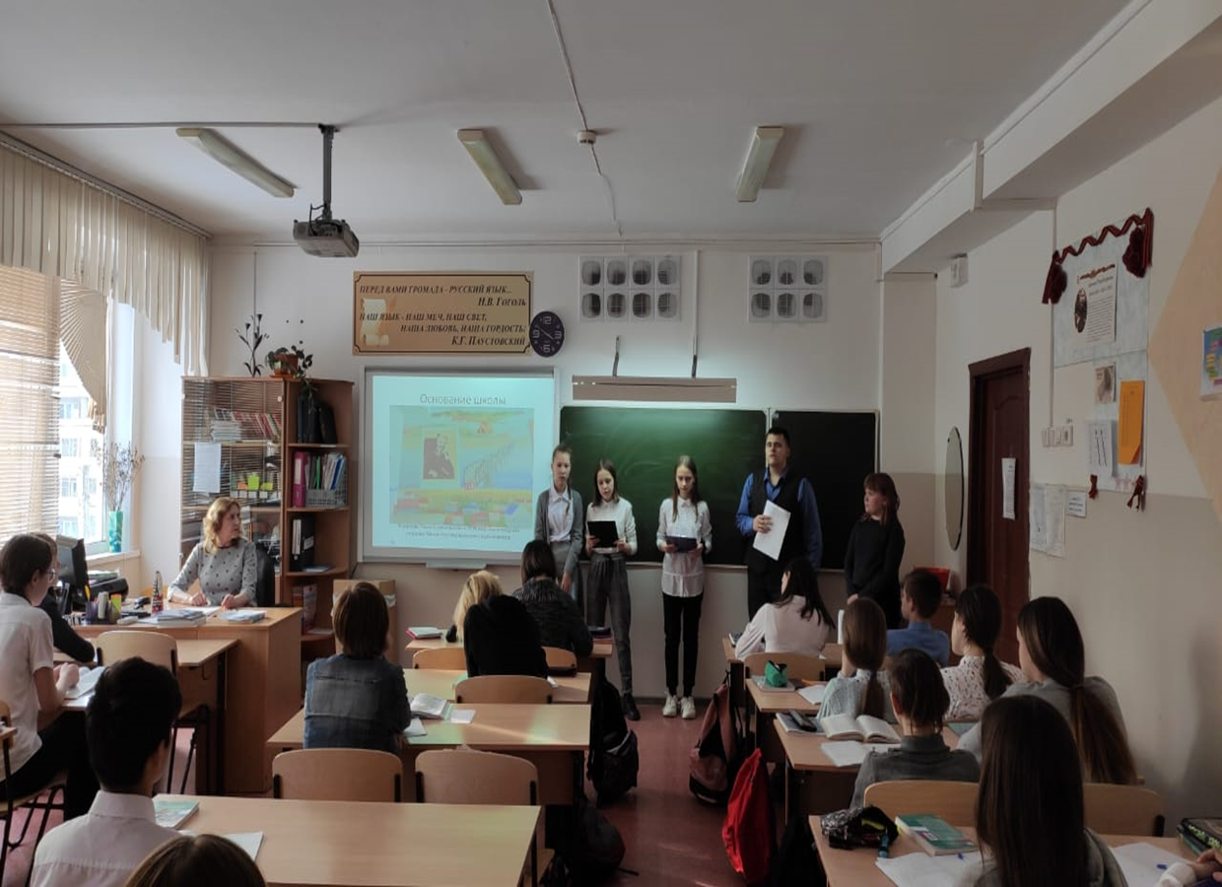
Музейный урок «Страницы истории города Новосибирска»
участники проекта Кузнецова Арина, Передкова Мария, Лощеных Светлана, Игнатов Максим.

Slide 15
Музейные уроки «Парень из нашего города»
В память об А.И. Покрышкине

Slide 16
Музейный урок «Память» о начале снятия блокады Ленинграда
Участники проекта Макарова Дарья, Алимова Раяна, Ханявин Илья, Иванов Максим, Шейко Егор

Slide 17
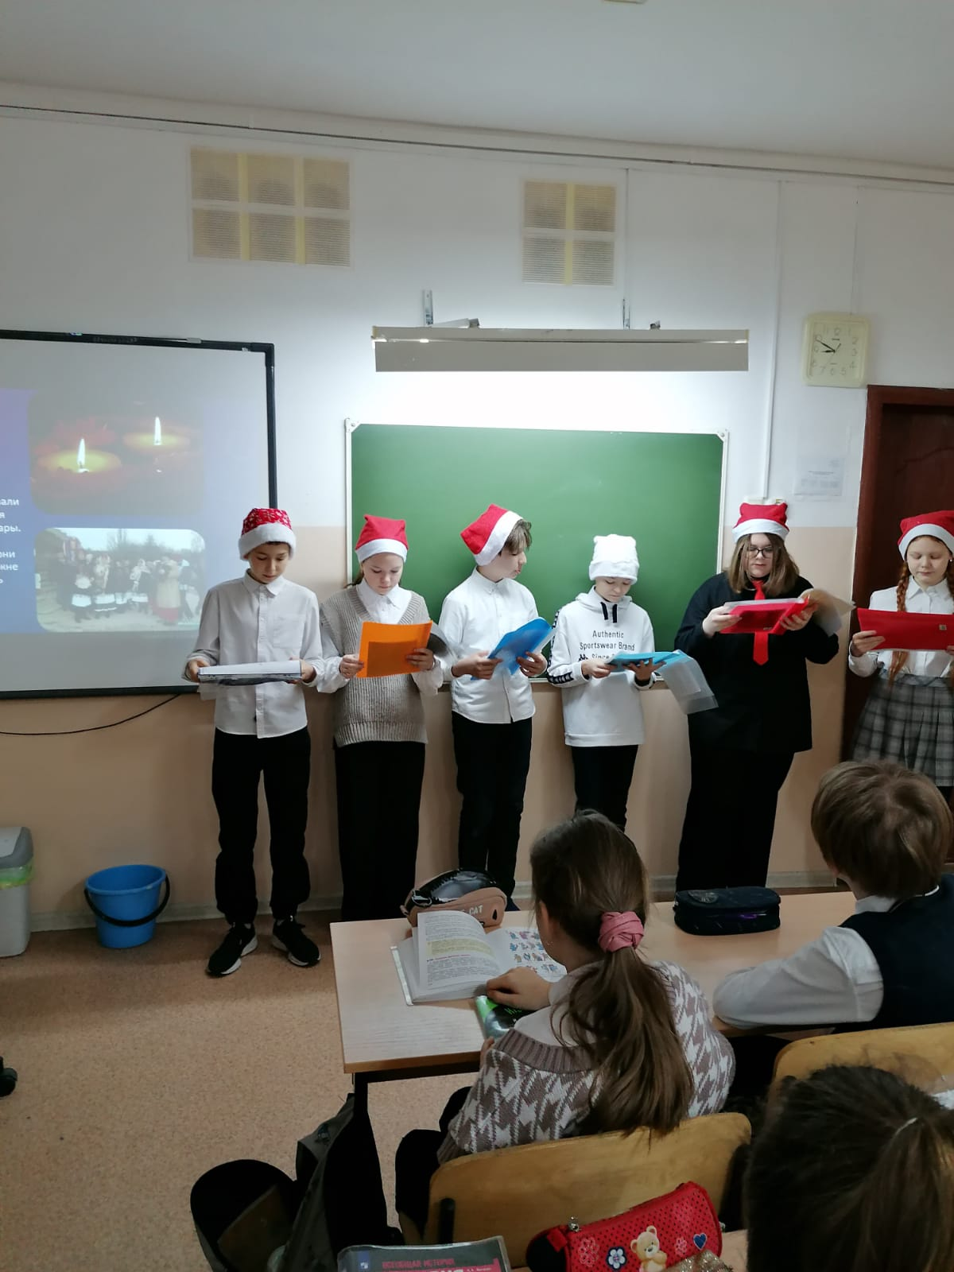
Музейный урок «История празднования Рождества и Нового Года на Руси»
Участники проекта Макарова Дарья, Зяблицкая Анастасия, Иванов Максим, Шейко Егор, Яхонтова Мария, Баев Владислав

Slide 18
Экскурсия для ветеранов в школьном музее
«Защитники Отечества, бывшие ученики СОШ №64». Авторы и участники проекта, Горбунова Елизовата, Овчинникова Ульяна, Абдрахманова Алина

Slide 19
Алина Абдрахманова ведет экскурсию для учеников школы

Slide 20
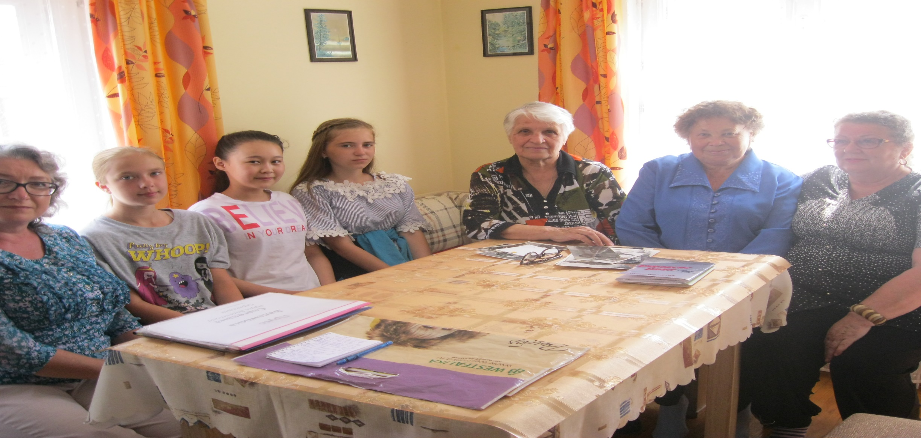
Посещение ветеранов и бывших учителей школы экскурсоводами музея истории школы

Slide 21
Подводятся итоги проекта «Дом, в котором я живу»

Slide 22
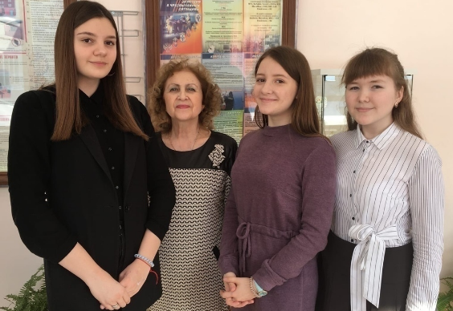
Ученики МБОУ СОШ №64 победители и призеры проекта
«Дом, в котором я живу»:
Сосновская Кристина
Болотина Ксения
Абдрахманова Алина
Руководитель: Петрова Людмила Алексеевна, учитель истории и обществознания

Slide 23
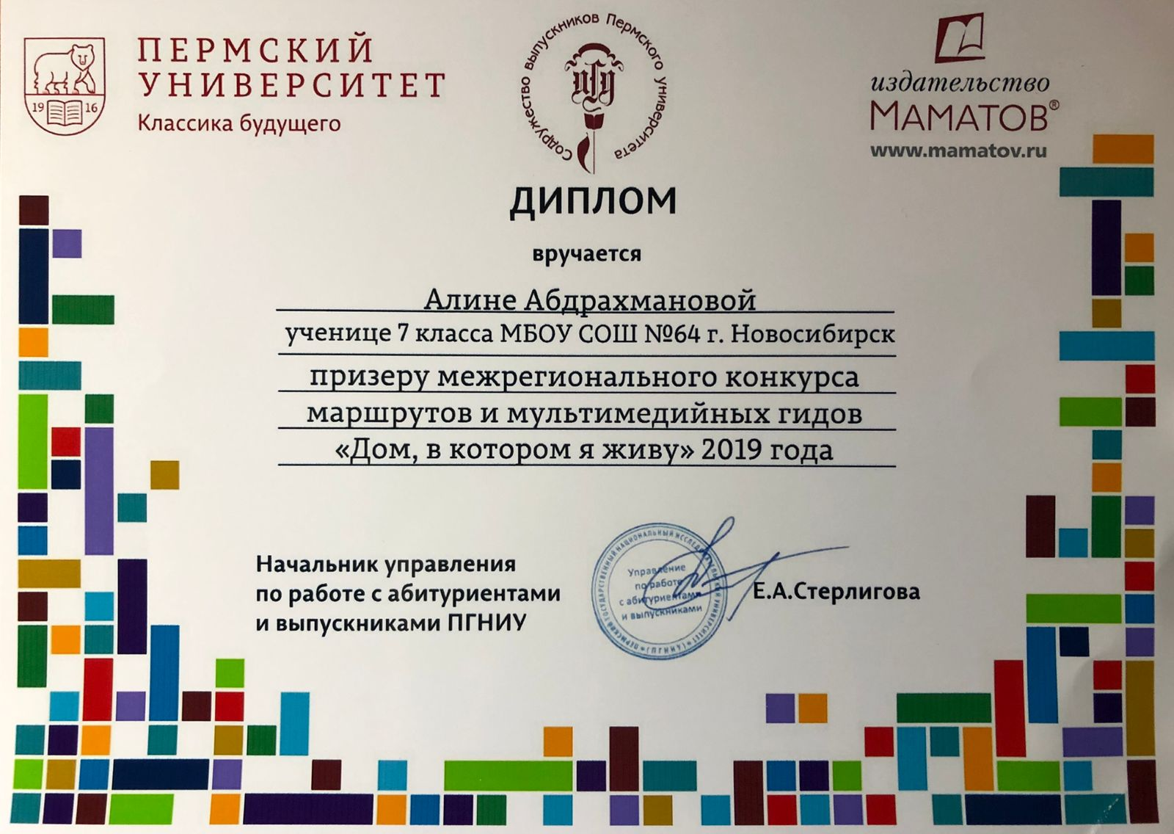

Slide 28
Ссылки на аудиогид
«Имя на карте города (Покрышкин Александр Иванович)»
https://izi.travel/ru/0d54-imya-na-karte-goroda-pokryshkin-aleksandr-ivanovich/ru
Прогулка по Северо-Чемскому.
https://www.izi.travel/ru/f503-progulka-po-severo-chemskomu-zhilmassivu-levoberezhe-g-novosibirsk/ru

